Slide 1


NBA FANTAZY
Aitor Vizcaya Ardura

Slide 2
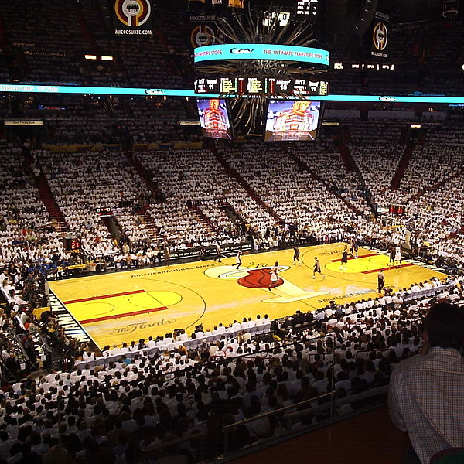
¿De qué trata el proyecto?
Aplicación Web
Búsqueda de jugadores para tu equipo Fantasy
Recomendación de jugadores
Jugadores Similares

Slide 3



Herramientas de desarrollo
React
Neo4j
Node.js
Github

Slide 4
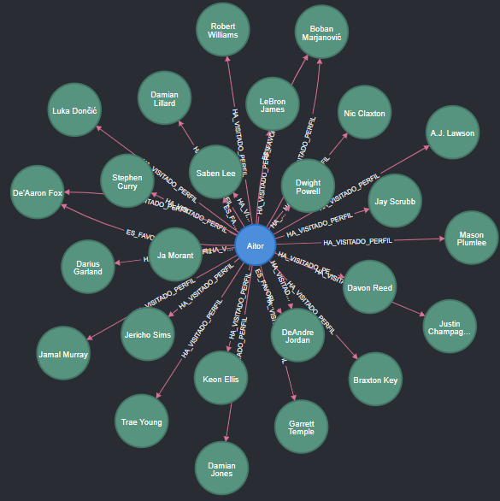
Base Datos
Base de datos obtenida Basketball-Reference
Importante las estadísticas generales
Plugin GDS Neo4j

Slide 5
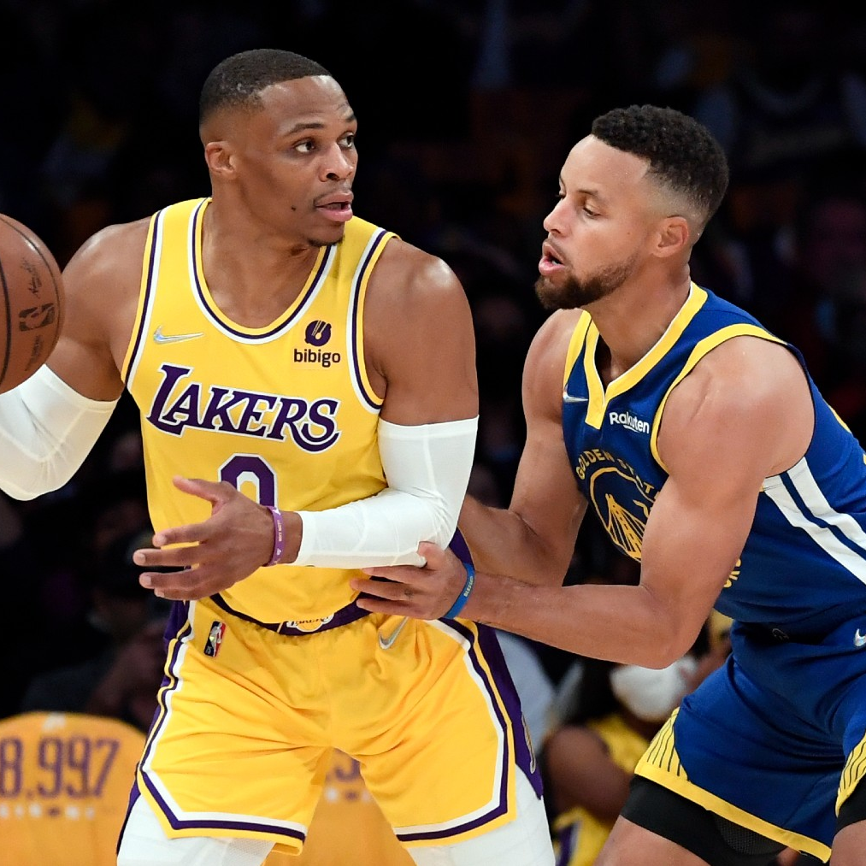
Jugadores
Los jugadores tendrán sus propias estadísticas
Se les asignarán roles y características
Estas características facilitarán las busquedas

Slide 6
Aplicación
La aplicación contará con 2 secciones:
Inicio de Sesión
Home(Recomendador)

Slide 7

Inicio de Sesión
Iniciar Sesión con usuario y contraseña
Registrarse en la plataforma

Slide 8

Home
Se encontrará dividido en 4 secciones:
Buscador
Jugadores Similares
Recomendador
Favoritos

Slide 9

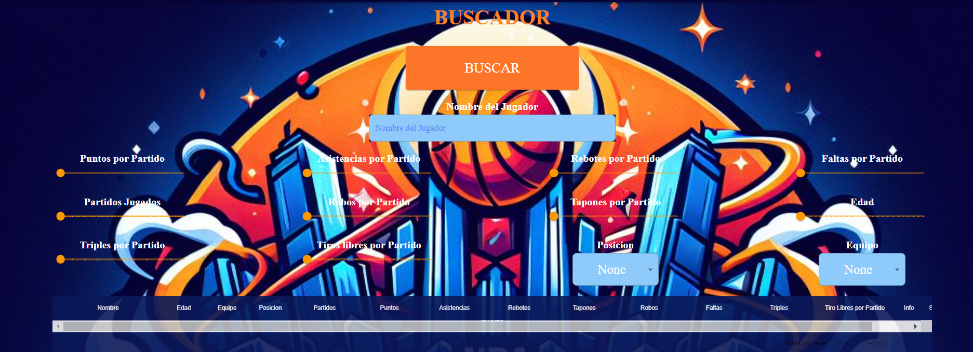

Buscador
Búsqueda de jugadores
Se usarán los campos de formulario
Resultados mostrados en tabla

Slide 10
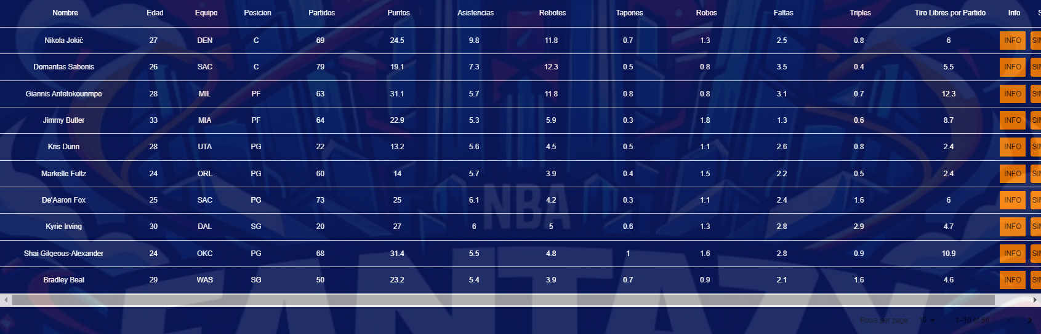
Resultado Ejemplo de Búsqueda
Jugadores con:
Mínimo 10 puntos/partido
Mínimo 5 asistencias/partido

Slide 11

Info sobre Jugadores
Pulsar botón INFO en la tabla.
Se abre una ventana con los datos.
Se puede añadir como favorito el jugador

Slide 12
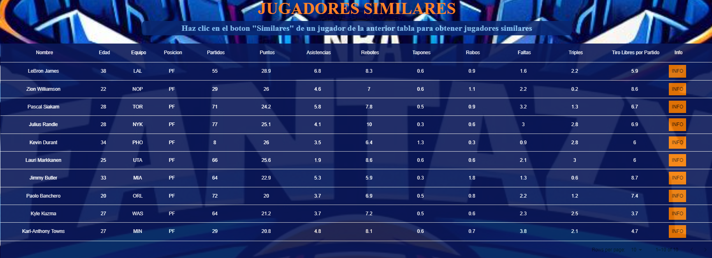
Jugadores Similares
Carga de jugadores mediante el botón Similares en la tabla de resultados de búsqueda
Ej: Giannis Antetokoumpo

Slide 13
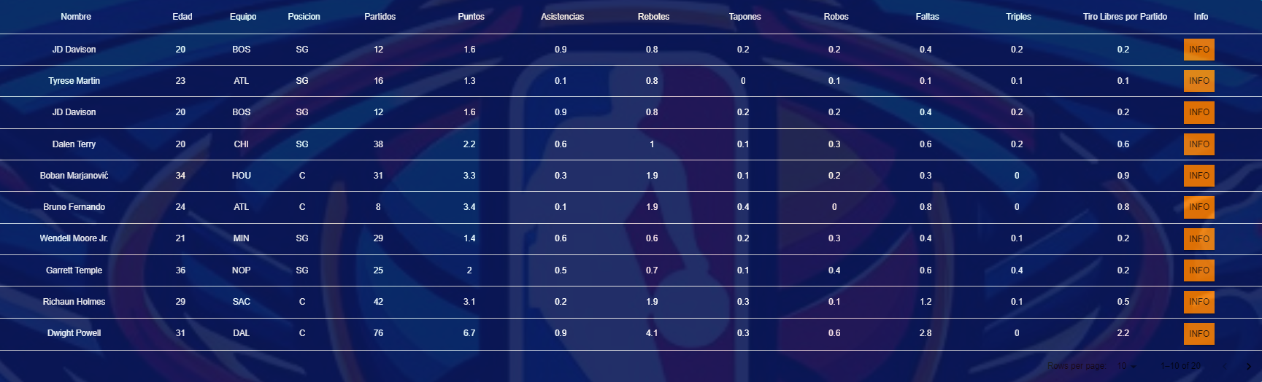
Recomendaciones para Usuario
Recomendaciones según:
Los jugadores favoritos
Los jugadores cuyo perfil ha sido visitado

Slide 14
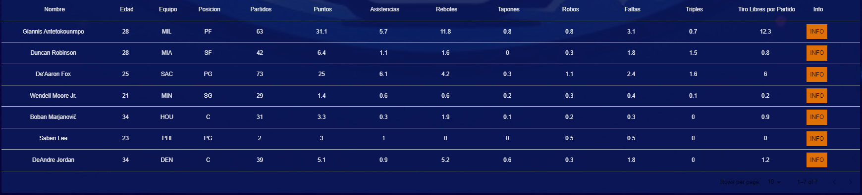
Favoritos
Jugadores marcados como Favoritos por el usuario
Sobre estos jugadores se basarán las recomendaciones

Slide 15
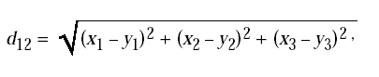
Algoritmo de Recomendación
Basado en la Distancia Euclídea
Forma parte del plugin GDS de Neo4j
Utilizado para Recomendar y encontrar Jugadores Similares

Slide 16



Posibles Mejoras Futuras
Base de Datos más amplia
Nuevas ligas
Mejorar algoritmo de Recomendación
Despliegue
Conexión entre Usuarios

Slide 17
Bibliografía
Neo4j: https://neo4j.com/
React: https://es.react.dev/
Data NBA: https://www.basketball-reference.com/leagues/NBA_2023_per_game.html
Distancia euclídea: https://neo4j.com/docs/graph-data-science/current/alpha-algorithms/euclidean
Librería GDS Neo4j: https://neo4j.com/download-center/#algorithms
Manual de ayuda de Cypher: https://neo4j.com/docs/cypher-manual/current/
Mi Github: https://github.com/avizca00

Slide 18

FIN
¡Gracias por Ver!

